Slide 1
HOẠT ĐỘNG TRẢI NGHIỆM
LỚP 1

Slide 2



Slide 3
BÀI 2:
NHỮNG VIỆC NÊN LÀM TRONG GIỜ HỌC, GIỜ CHƠI (Tiếp)

Slide 4
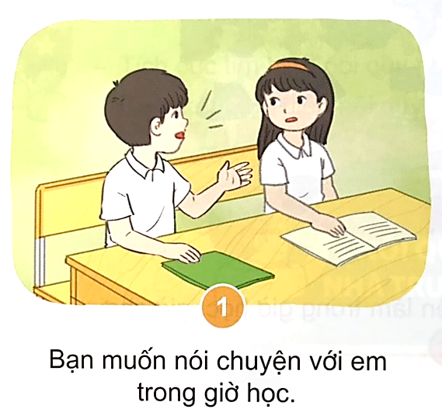
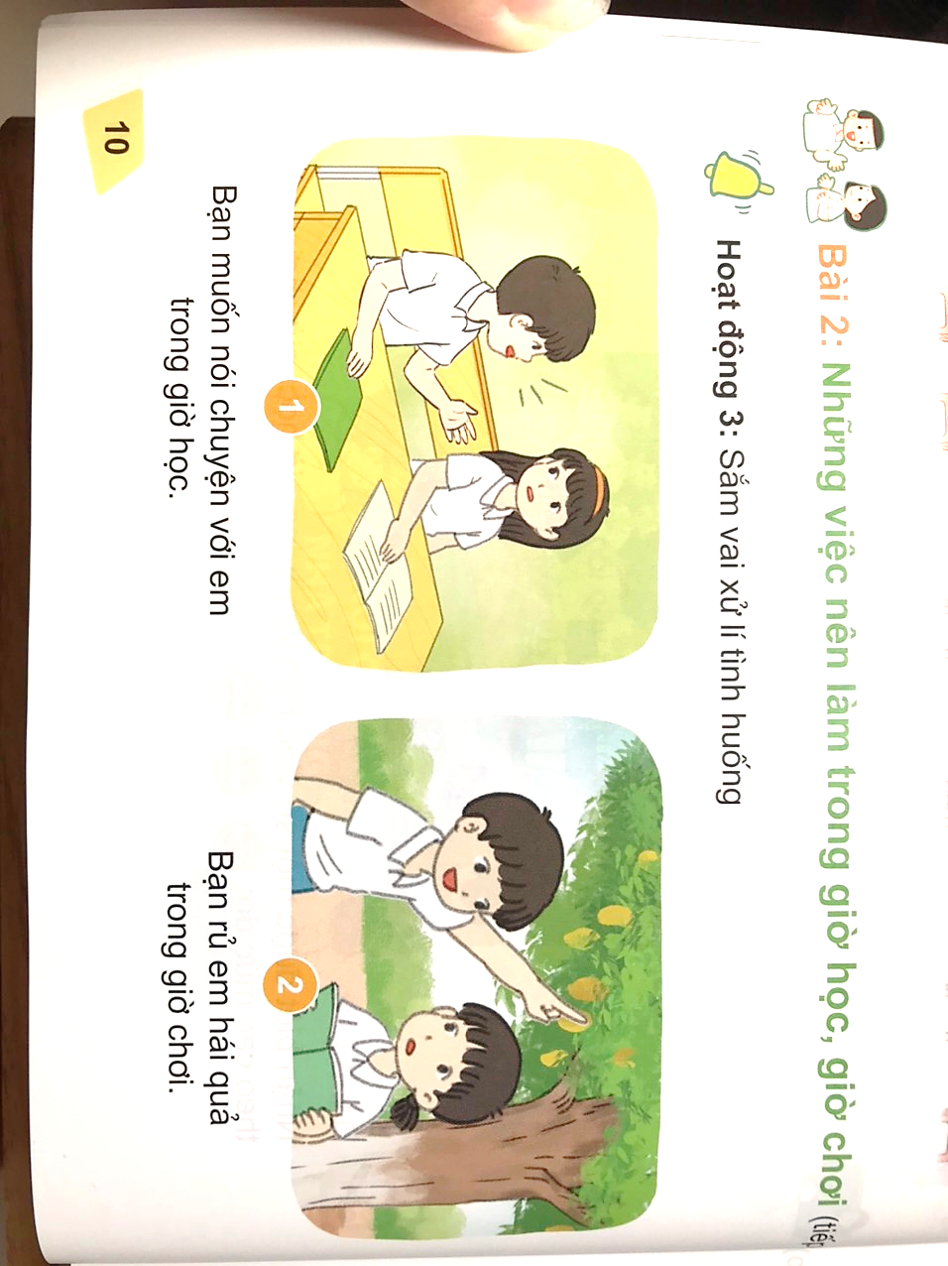
Hoạt động 3: Sắm vai xử lí tình huống.

Slide 5

THƯ GIÃN

Slide 6
Hoạt động 4: Rèn luyện thay đổi hành vi chưa tích cực.

Slide 7
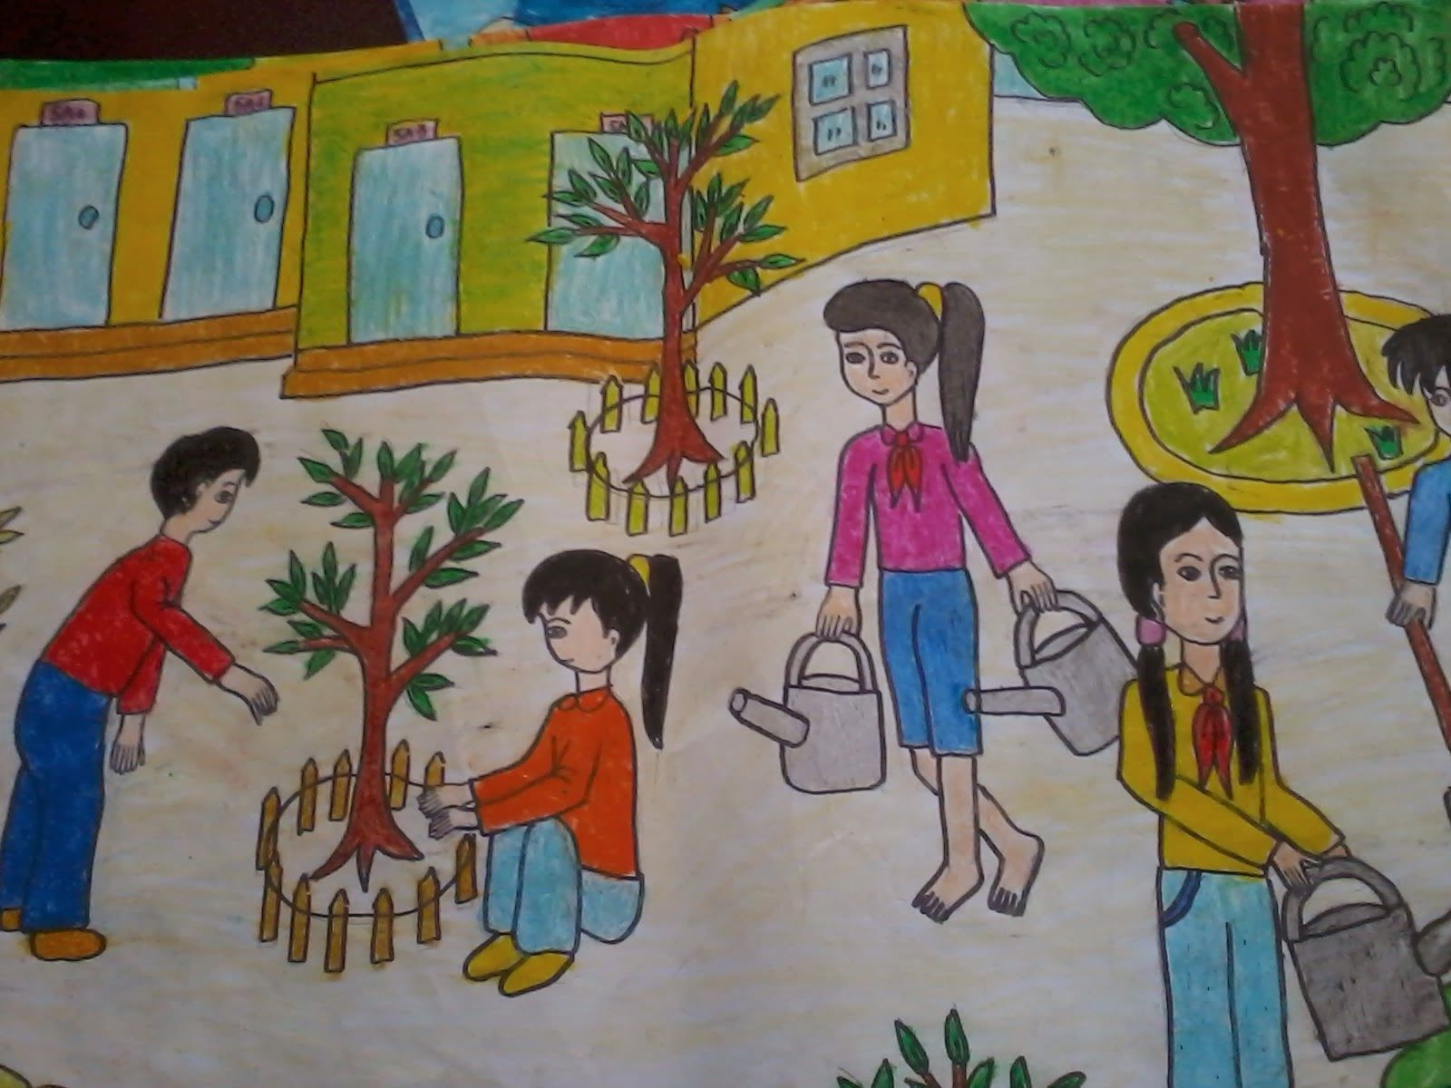
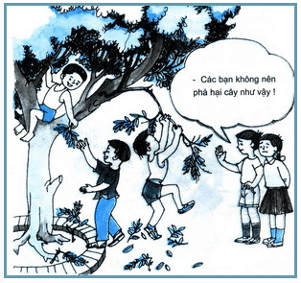
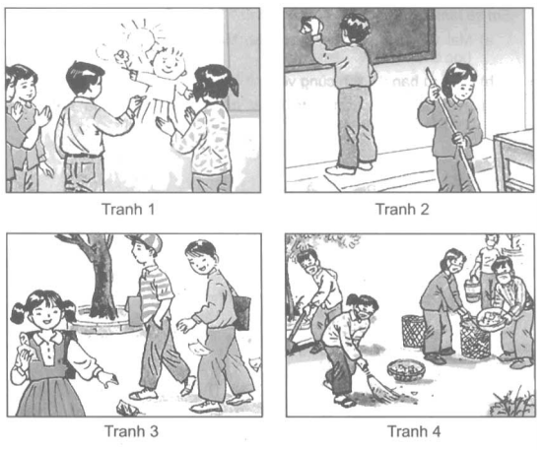



Chọn các tranh thể hiện việc không nên làm trong giờ học, giờ chơi ?
1
2
3
4
5
6

Slide 8
2
3
4
5

Slide 9
Trèo cây, vứt rác bừa bãi, đánh nhau, ngủ trong giờ học, … là những việc không nên làm trong giờ học, giờ chơi. Đó là những hành vi chưa tích cực. Các con cần thay đổi và từng ngày khắc phục những hành vi chưa tích cực đó.

